Slide 1
CỬA SÔNG
Chính tả

Slide 2
YÊU CẦU CẦN ĐẠT
01
Nhớ - viết đúng 4 khổ thơ cuối của bài thơ Cửa sông
02
Trình bày đúng hình thức thơ
03
Tiếp tục ôn tập quy tắc viết hoa tên người, tên địa lí nước ngoài; làm đúng các bài tập thực hành để củng cố, khắc sâu quy tắc.

Slide 3
Nhớ - viết

Slide 4
Cửa sông
Nơi biển tìm về với đất
Bằng con sóng nhớ bạc đầu
Chất muối hòa trong vị ngọt
Thành vùng nước lợ nông sâu.
Nơi con tàu chào mặt đất
Còi ngân lên khúc giã từ
Cửa sông tiễn người ra biển
Mây trắng lành như phong thư.
Nơi cá đối vào đẻ trứng
Nơi tôm rảo đến búng càng
Cần câu uốn cong lưỡi sóng
Thuyền ai lấp lóa đêm trăng.
Dù giáp mặt cùng biển rộng
Cửa sông chẳng dứt cội nguồn
Lá xanh mỗi lần trôi xuống
Bỗng ... nhớ một vùng núi non...
Quang Huy

Slide 5
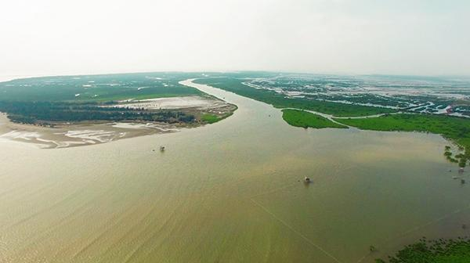
Cửa sông là địa điểm đặc biệt như thế nào?
Cửa sông là nơi biển tìm về với đất, nơi nước ngọt hòa lẫn nước mặn, nơi cá vào đẻ trứng, nơi tôm búng càng, nơi tàu ra khơi, nơi tiễn người ra biển.

Slide 6
Cửa sông
Nơi biển tìm về với đất
Bằng con sóng nhớ bạc đầu
Chất muối hòa trong vị ngọt
Thành vùng nước lợ nông sâu.
Nơi con tàu chào mặt đất
Còi ngân lên khúc giã từ
Cửa sông tiễn người ra biển
Mây trắng lành như phong thư.
Nơi cá đối vào đẻ trứng
Nơi tôm rảo đến búng càng
Cần câu uốn cong lưỡi sóng
Thuyền ai lấp lóa đêm trăng.
Dù giáp mặt cùng biển rộng
Cửa sông chẳng dứt cội nguồn
Lá xanh mỗi lần trôi xuống
Bỗng ... nhớ một vùng núi non...
Quang Huy

Slide 7
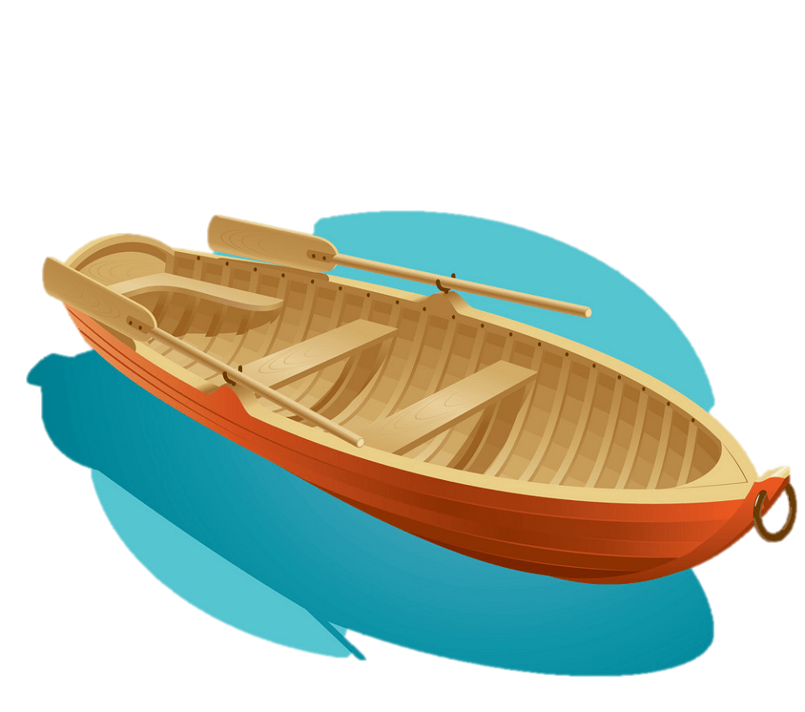
Luyện viết từ khó
tôm rảo
uốn cong
lưỡi sóng
lấp lóa
giã từ

Slide 8

Lưu ý
Ngồi viết đúng tư thế, trình bày đúng hình thức bài thơ.
Viết hoa chữ cái đầu mỗi câu thơ.
Ghi dấu thanh đúng vị trí.
Đọc lại bài, kiểm tra lỗi chính tả.

Slide 9
Luyện tập

Slide 10
Tìm các tên riêng trong những đoạn trích sau và cho biết các tên riêng đó được viết như thế nào?
a) Người đầu tiên phát hiện ra châu Mĩ là Cri-xtô-phô-rô Cô-lôm-bô (1451-1506), một nhà hàng hải người I-ta-li-a. Cô-lôm-bô tưởng nhầm vùng đất này là Ấn Độ. Về sau, người đồng hương của ông là nhà hàng hải A-mê-ri-gô Ve-xpu-xi (1454-1512) đã đính chính sai lầm ấy và khẳng định vùng đất Cô-lôm-bô tìm được là một vùng đất hoàn toàn mới lạ. Chính vì vậy, tập bản đồ xuất bản ở Lo-ren (Pháp) năm 1507 đã gọi châu lục này là A-mê-ri-ca (châu Mĩ), dựa theo tên của A-mê-ri-gô.
b) Đỉnh Ê-vơ-rét trong dãy Hi-ma-lay-a là đỉnh núi cao nhất thế giới. Những người đầu tiên chinh phục được độ cao 8848 này là Ét-mân Hin-la-ri (người Niu Di-lân) và Ten-sinh No-rơ-gay (một thổ dân vùng Hi-ma-lay-a). Ngày nóc nhà thế giới này bị chinh phục là 29-5-1953.
Theo TÂN TỪ ĐIỂN BÁCH KHOA TOÀN THƯ

Slide 11
Tên riêng | Giải thích cách viết
Tên người: Cri-xtô-phô-rô Cô-lôm-bô, A-mê-ri-gô Ve-xpu-xi, Ét-mân Hin-la-ri, Ten-sinh No-rơ-gay. Tên địa lí: I-ta-li-a, Lo-ren, A-mê-ri-ca, Ê-vơ-rét, Hi-ma-lay-a, Niu-di-lân.
Tên địa lí: Mĩ, Ấn Độ, Pháp.
Viết hoa chữ cái đầu của mỗi bộ phận tạo thành tên riêng đó. Các tiếng trong một bộ phận của tên riêng được ngăn cách bằng dấu gạch nối.
Viết giống như cách viết tên riêng Việt Nam (viết hoa chữ cái đầu của mỗi từ), vì đây là tên riêng nước ngoài nhưng được phiên âm theo âm Hán Việt.

Slide 12
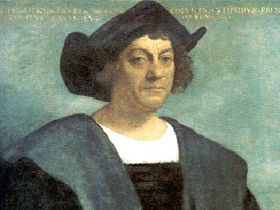
CRI-XTÔ-PHÔ-RÔ CÔ-LÔM-BÔ
(1451-1506)

Slide 13
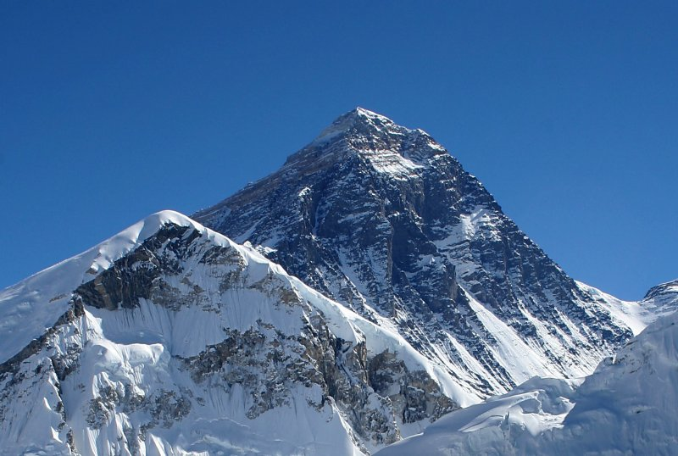
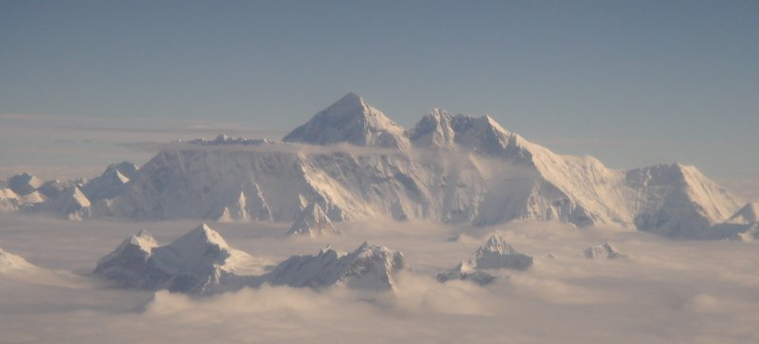
Đỉnh Everest nhìn từ Kala Patthar (Nepal)

Slide 14

ĐÁNH GIÁ MỤC TIÊU
01
Nhớ - viết đúng 4 khổ thơ cuối của bài thơ Cửa sông
02
Trình bày đúng hình thức thơ
03
Tiếp tục ôn tập quy tắc viết hoa tên người, tên địa lí nước ngoài; làm đúng các bài tập thực hành để củng cố, khắc sâu quy tắc.

Slide 15

Dặn dò
- Sửa lỗi chính tả bài Cửa sông (nếu có)
- Chuẩn bị bài Ôn tập

